Slide 1





BUILD WEB APPLICATION FROM SCRATCH by
FAKULTAS ILMU KOMPUTER
UNIVERSITAS SRIWIJAYA
UNSRI MENGAJAR 2021
Aditya Dharmawan Saputra
WEB DEVELOPER
@adityadees
BAB VIII : Dynamic Web Part II
LARAVEL – BOOTSTRAP - MYSQL

Slide 2

LOGIN & REGISTER MULTI USER
Download & Installation
Configuration
Validation Request

Slide 3
Download & Instalation
Laravel
Bootstrap

Slide 4
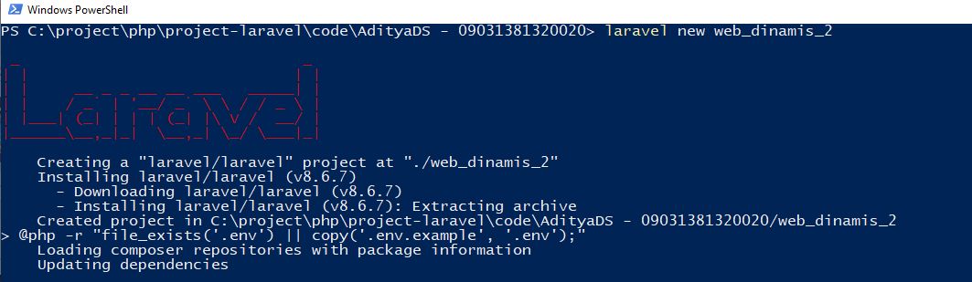
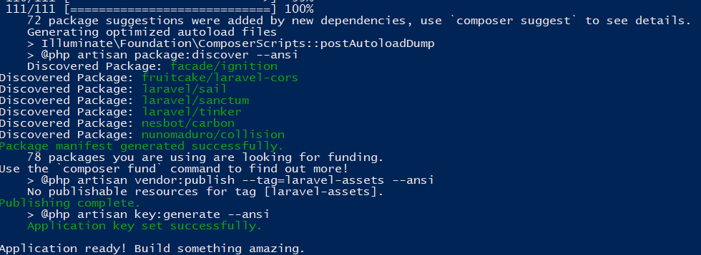
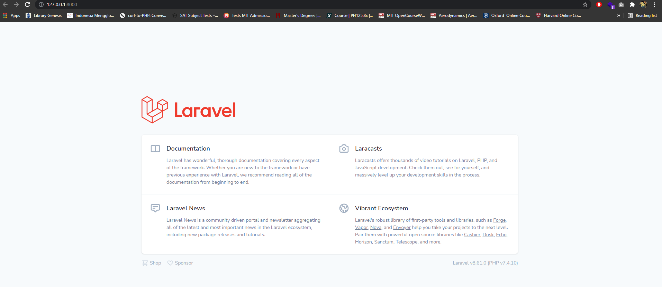
Create Project
1. Buat project laravel
laravel new web_dinamis_2
2. pastikan sudah terinstal sampai selesai
3. Jalankan web nya di local
php artisan serve

Slide 5
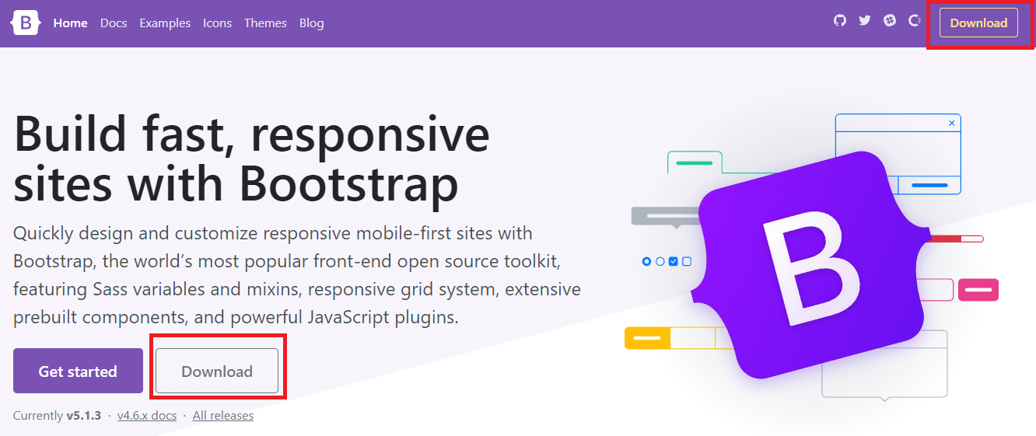
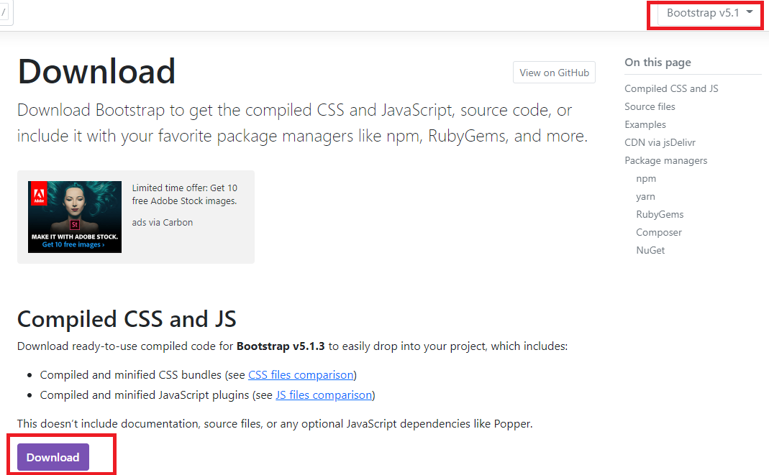
Download Bootstrap
1. Kunjungi halaman ini : https://getbootstrap.com/
2. Silahkan menekan salah satu tombol download disamping
3. Pada tutorial kali ini, akan mengunakan bootstrap versi 5.1.*
4. Jika sudah sesuai, lanjutkan dengan menekan tombol Download, dan tunggu hinga selesai

Slide 6
Configuration
Bootstrap
Database
Migration
Model

Slide 7
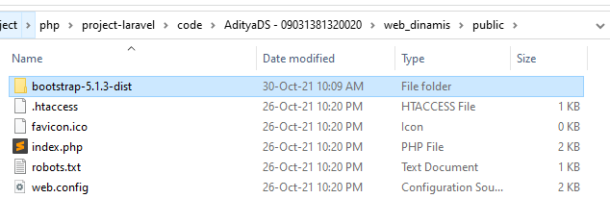
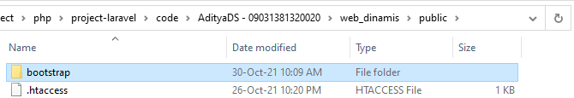
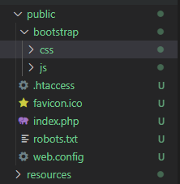
Configuration Bootstrap
1. Extract file Bootstrap yang sudah di download, dan letakan kedalam folder /public
2. Supaya lebih mudah dalam penamaan folder, silahkan ubah nama folder menjadi ‘bootstrap’
3. Jika sudah benar, maka susunan folder public akan menjadi seperti gambar disamping.

Slide 8
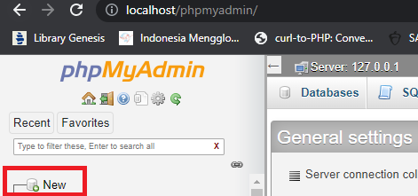

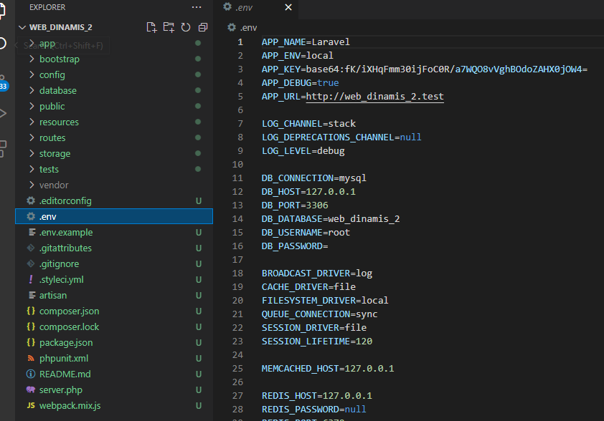
Database Connection
Buka http://localhost/phpmyadmin/ lalu klik tombol new
Isi dengan nama database yang diinginkan, dalam contoh ini ‘web_dinamis_2’ kemudian klik tombol create
Buka file .env pada root project
DB_DATABASE merupakan nama dari database
DB_USERNAME merupakan username yang memiliki akses dalam mengola database
DB_PASSWORD merupakan kata sandi dari database

Slide 9
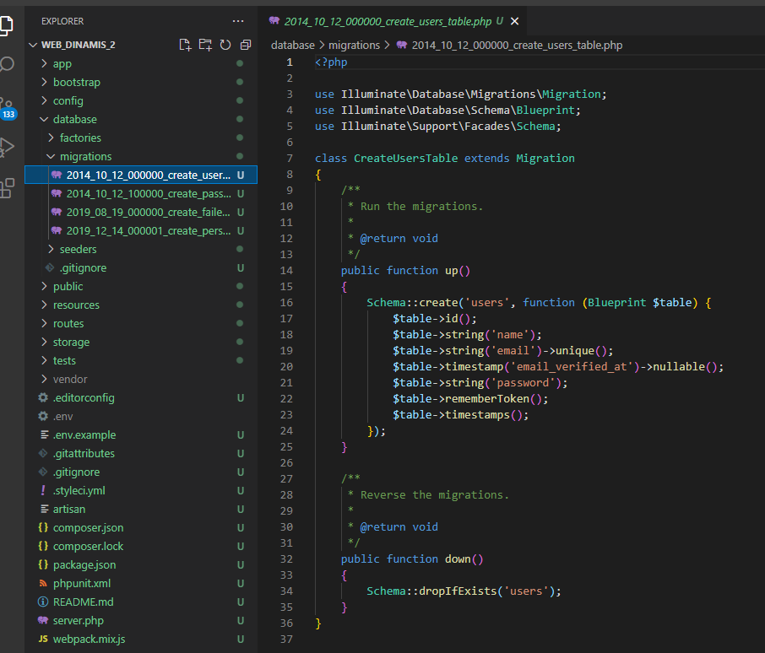
Migration
Pada saat menginstal laravel, secara otomatis akan ada sebuah file migrasi dengan nama *_créate_user_table.php.
Untuk contoh di slide ini, kita akan menggunakan table default user yang telah disediakan oleh laravel, namun kita akan melakukan sedikit modifikasi dengan menambahkan sebuah field baru dengan nama “role”, yang nantinya akan digunakan untuk mengatur hak akses pengguna.
Silahkan buka file database/migrations/*_create_user_table.php

Slide 10
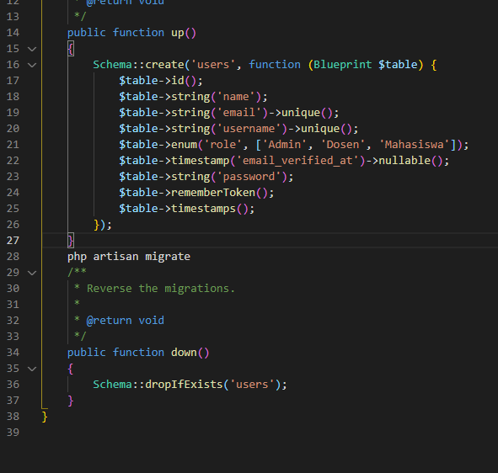
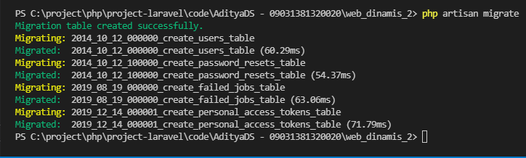
Lalu tambahkan kode berikut ini di dalam fungsi Schema::Create
Jika sudah silahkan simpan lalu buka terminal dan ketikan perintah
Lalu tunggu hingga selesai
$table->string('username')->unique();
$table->enum('role', ['Admin', 'Dosen', 'Mahasiswa']);
php artisan migrate

Slide 11
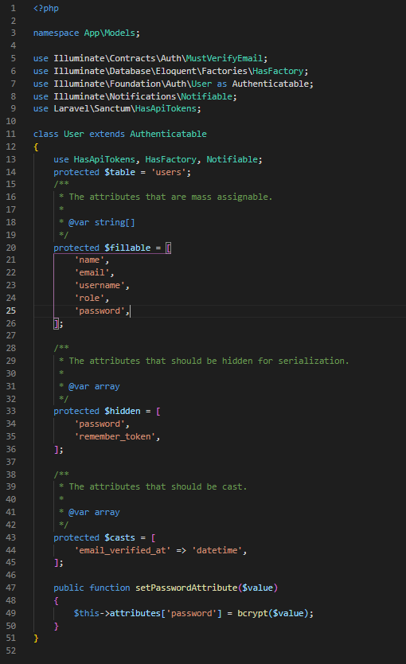
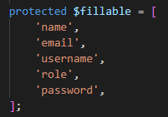
Model
Selanjutnya kita akan memodifikasi model user yang telah disediakan oleh laravel. Silahkan buka file nya di App/Models/User.php
Kemudian tambahkan kode berikut ini.
Dan tambahkan ‘username’ dan ‘role’ pada array $fillable
protected $table = 'users';
public function setPasswordAttribute($value)
{
$this->attributes['password'] = bcrypt($value);
}

Slide 12
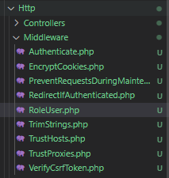
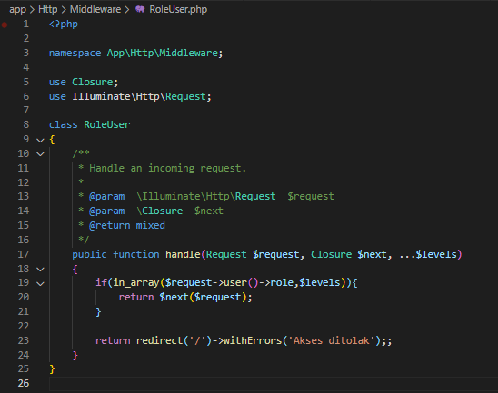
Middleware
Selanjutnya kita akan membuat sebuah middleware yang digunakan sebagai jembatan antara controller dan route dengan menggunakan perintah berikut ini:
Jika sukses maka akan ada sebuah file baru didalam folder App/Http/Middleware
Lalu buka filenya dan ubah menjadi seperti ini:
php artisan make:middleware RoleUser
public function handle(Request $request, Closure $next, ...$levels)
{
if(in_array($request->user()->role,$levels)){
return $next($request);
}
return redirect('/')->withErrors('Akses ditolak');;
}

Slide 13
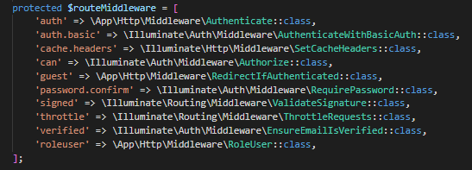
Untuk dapat menggunakan middleware, langkah selanjutnya adalah dengan mendaftarkannya kedalam kernel yang berada didalam folder app/http
Jika file kernel.php dibuka maka akan muncul tiga buah property yaitu
$middleware yang digunakan secara global
$middlewareGroups yang digunakan pada group tertentu dan
$routeMiddleware yang digunakan pada route tertentu
Dalam materi ini, middleware akan diletakan pada route tertentu sehingga kita hanya perlu memasukannya kedalam $routeMiddleware.
Tambahkan kode berikut ini di dalam $routeMiddleware
'roleuser' => \App\Http\Middleware\RoleUser::class,

Slide 14
Validation Request
Register Validation
Login Validation

Slide 15
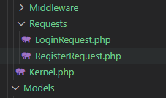
Validation Request
Laravel telah menyediakan fitur validasi yang praktis dan mudah untuk diatur sesuai dengan kebutuhan. Jika pada slide sebelumnya validasi dilakukan pada file controller, maka untuk tutorial kali ini, validasi form akan diatur di file yang berbeda dengan menggunakan perintah make:request
Silahkan buka terminal lalu buat dua buah request dengan nama RegisterRequest dan LoginRequest dengan menggunakan perintah
Jika sukses maka akan ada dua buah file baru di App/Http/Request
php artisan make:request RegisterRequest
php artisan make:request LoginRequest

Slide 16
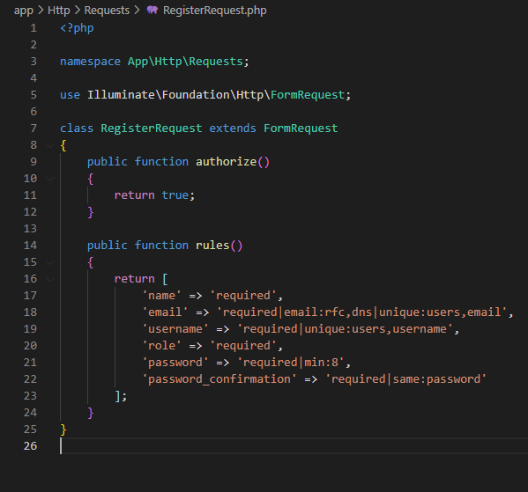
Register Validation
Buka file RegisterRequest.php lalu ubah isinya dengan kode berikut ini.
<?php
namespace App\Http\Requests;
use Illuminate\Foundation\Http\FormRequest;
class RegisterRequest extends FormRequest
{
public function authorize()
{
return true;
}
public function rules()
{
return [
'name' => 'required',
'email' => 'required|email:rfc,dns|unique:users,email',
'username' => 'required|unique:users,username',
'role' => 'required',
'password' => 'required|min:8',
'password_confirmation' => 'required|same:password'
];
}
}

Slide 17
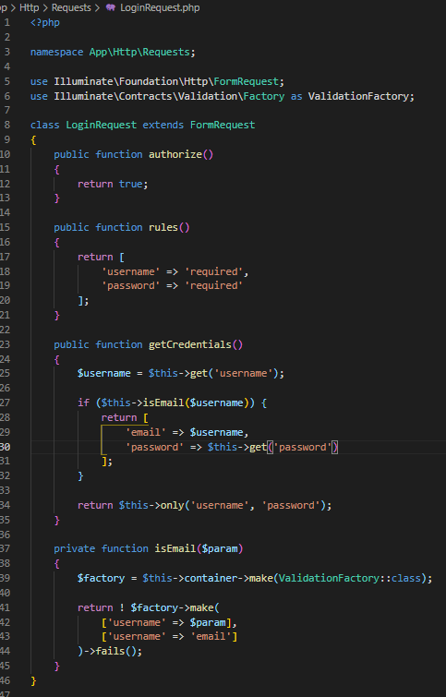
Login Validation
Buka file LoginRequest.php lalu ubah isinya dengan kode berikut ini.
<?php
namespace App\Http\Requests;
use Illuminate\Foundation\Http\FormRequest;
use Illuminate\Contracts\Validation\Factory as ValidationFactory;
class LoginRequest extends FormRequest
{
public function authorize()
{
return true;
}
public function rules()
{
return [
'username' => 'required',
'password' => 'required'
];
}
public function getCredentials()
{
$username = $this->get('username');
if ($this->isEmail($username)) {
return [
'email' => $username,
'password' => $this->get('password')
];
}
return $this->only('username', 'password');
}
private function isEmail($param)
{
$factory = $this->container->make(ValidationFactory::class);
return ! $factory->make(
['username' => $param],
['username' => 'email']
)->fails();
}
}

Slide 18
Controller
Auth Controller
HomeController
Page Controller

Slide 19

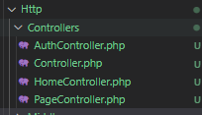
Controller
Buat tiga buah controller baru, yaitu AuthController, HomeController, PageController.
Jika sukses maka akan ada tiga buah file baru di App/Http/Controllers
php artisan make:controller AuthController
php artisan make:controller PageController
php artisan make:controller HomeController

Slide 20
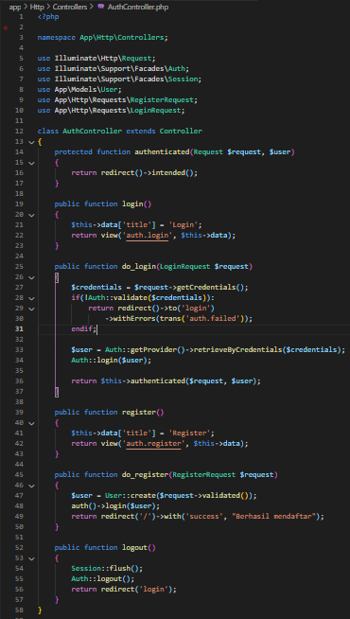
Auth Controller
Buka file AuthController.php lalu ubah isinya dengan kode berikut ini.
<?php
namespace App\Http\Controllers;
use Illuminate\Http\Request;
use Illuminate\Support\Facades\Auth;
use Illuminate\Support\Facades\Session;
use App\Models\User;
use App\Http\Requests\RegisterRequest;
use App\Http\Requests\LoginRequest;
class AuthController extends Controller
{
protected function authenticated(Request $request, $user)
{
return redirect()->intended();
}
public function login()
{
$this->data['title'] = 'Login';
return view('auth.login', $this->data);
}
public function do_login(LoginRequest $request)
{
$credentials = $request->getCredentials();
if(!Auth::validate($credentials)):
return redirect()->to('login')
->withErrors(trans('auth.failed'));
endif;
$user = Auth::getProvider()->retrieveByCredentials($credentials);
Auth::login($user);
return $this->authenticated($request, $user);
}
public function register()
{
$this->data['title'] = 'Register';
return view('auth.register', $this->data);
}
public function do_register(RegisterRequest $request)
{
$user = User::create($request->validated());
auth()->login($user);
return redirect('/')->with('success', "Berhasil mendaftar");
}
public function logout()
{
Session::flush();
Auth::logout();
return redirect('login');
}
}

Slide 21
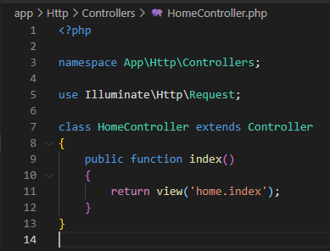
Home Controller
Buka file HomeController.php lalu ubah isinya dengan kode berikut ini.
<?php
namespace App\Http\Controllers;
use Illuminate\Http\Request;
class HomeController extends Controller
{
public function index()
{
return view('home.index');
}
}

Slide 22
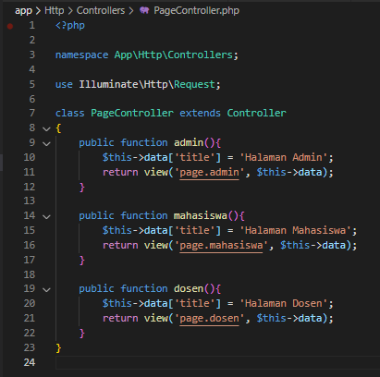
Page Controller
Buka file PageController.php lalu ubah isinya dengan kode berikut ini.
<?php
namespace App\Http\Controllers;
use Illuminate\Http\Request;
class PageController extends Controller
{
public function admin(){
$this->data['title'] = 'Halaman Admin';
return view('page.admin', $this->data);
}
public function mahasiswa(){
$this->data['title'] = 'Halaman Mahasiswa';
return view('page.mahasiswa', $this->data);
}
public function dosen(){
$this->data['title'] = 'Halaman Dosen';
return view('page.dosen', $this->data);
}
}

Slide 23
Routes

Slide 24
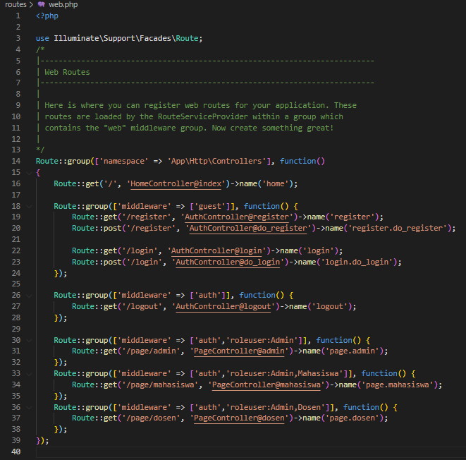
Routes
Buka web.php yang berda di folder routes, lalu ganti menjadi seperti kode berikut ini kemudian simpan.
Route::group(['namespace' => 'App\Http\Controllers'], function()
{
Route::get('/', 'HomeController@index')->name('home');
Route::group(['middleware' => ['guest']], function() {
Route::get('/register', 'AuthController@register')->name('register');
Route::post('/register', 'AuthController@do_register')->name('register.do_register');
Route::get('/login', 'AuthController@login')->name('login');
Route::post('/login', 'AuthController@do_login')->name('login.do_login');
});
Route::group(['middleware' => ['auth']], function() {
Route::get('/logout', 'AuthController@logout')->name('logout');
});
Route::group(['middleware' => ['auth','roleuser:Admin']], function() {
Route::get('/page/admin', 'PageController@admin')->name('page.admin');
});
Route::group(['middleware' => ['auth','roleuser:Admin,Mahasiswa']], function() {
Route::get('/page/mahasiswa', 'PageController@mahasiswa')->name('page.mahasiswa');
});
Route::group(['middleware' => ['auth','roleuser:Admin,Dosen']], function() {
Route::get('/page/dosen', 'PageController@dosen')->name('page.dosen');
});
});

Slide 25
Views

Slide 26
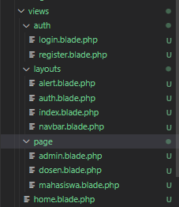
Views
Struktur folder yang akan dibuat dalam materi ini adalah sebagai berikut
Terdapat tiga buah folder dan satu buah file yaitu
Folder auth yang terdiri dari :
File login.blade.php
File register.blade.php
Folder layouts yang terdiri dari:
File alert.blade.php
File auth.blade.php
File index.blade.php
File navbar.blade.php
Folder page yang terdiri dari :
File admin.blade.php
File dosen.blade.php
File mahasiswa.blade.php
Dan yang terakhir adalah File home.blade.php

Slide 27
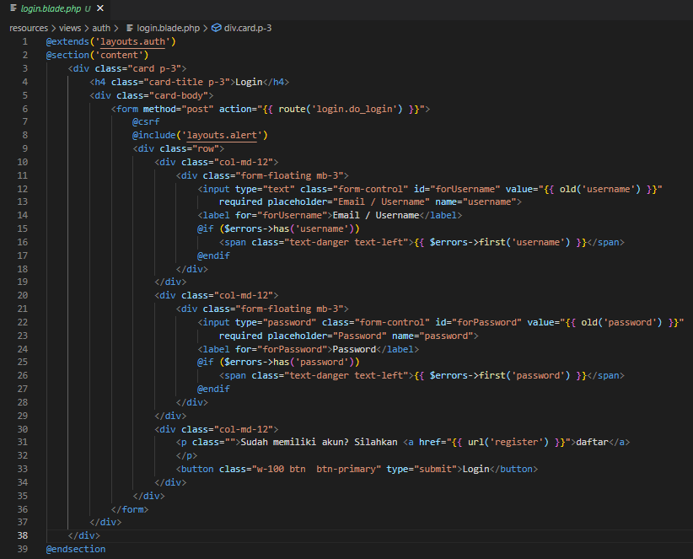
File login.blade.php
Berikut ini merupakan isi dari file login.blade.php
@extends('layouts.auth')
@section('content')
<div class="card p-3">
<h4 class="card-title p-3">Login</h4>
<div class="card-body">
<form method="post" action="{{ route('login.do_login') }}">
@csrf
@include('layouts.alert')
<div class="row">
<div class="col-md-12">
<div class="form-floating mb-3">
<input type="text" class="form-control" id="forUsername" value="{{ old('username') }}"
required placeholder="Email / Username" name="username">
<label for="forUsername">Email / Username</label>
@if ($errors->has('username'))
<span class="text-danger text-left">{{ $errors->first('username') }}</span>
@endif
</div>
</div>
<div class="col-md-12">
<div class="form-floating mb-3">
<input type="password" class="form-control" id="forPassword" value="{{ old('password') }}"
required placeholder="Password" name="password">
<label for="forPassword">Password</label>
@if ($errors->has('password'))
<span class="text-danger text-left">{{ $errors->first('password') }}</span>
@endif
</div>
</div>
<div class="col-md-12">
<p class="">Sudah memiliki akun? Silahkan <a href="{{ url('register') }}">daftar</a>
</p>
<button class="w-100 btn btn-primary" type="submit">Login</button>
</div>
</div>
</form>
</div>
</div>
@endsection

Slide 28
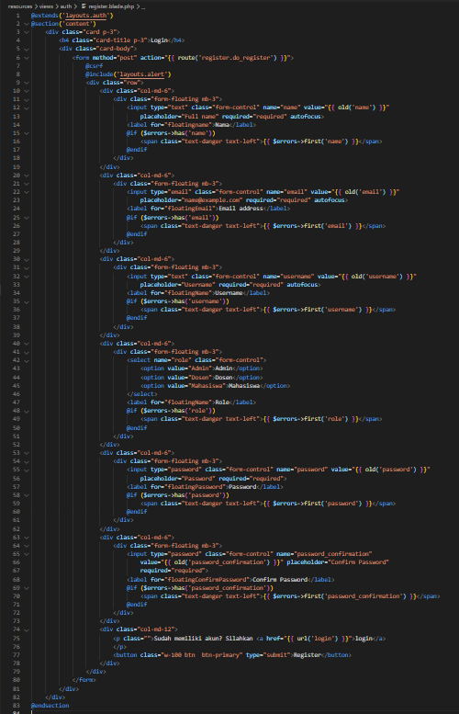
File register.blade.php
Berikut ini merupakan isi dari file register.blade.php
@extends('layouts.auth')
@section('content')
<div class="card p-3">
<h4 class="card-title p-3">Login</h4>
<div class="card-body">
<form method="post" action="{{ route('register.do_register') }}">
@csrf
@include('layouts.alert')
<div class="row">
<div class="col-md-6">
<div class="form-floating mb-3">
<input type="text" class="form-control" name="name" value="{{ old('name') }}"
placeholder="Full name" required="required" autofocus>
<label for="floatingname">Nama</label>
@if ($errors->has('name'))
<span class="text-danger text-left">{{ $errors->first('name') }}</span>
@endif
</div>
</div>
<div class="col-md-6">
<div class="form-floating mb-3">
<input type="email" class="form-control" name="email" value="{{ old('email') }}"
placeholder="name@example.com" required="required" autofocus>
<label for="floatingEmail">Email address</label>
@if ($errors->has('email'))
<span class="text-danger text-left">{{ $errors->first('email') }}</span>
@endif
</div>
</div>
<div class="col-md-6">
<div class="form-floating mb-3">
<input type="text" class="form-control" name="username" value="{{ old('username') }}"
placeholder="Username" required="required" autofocus>
<label for="floatingName">Username</label>
@if ($errors->has('username'))
<span class="text-danger text-left">{{ $errors->first('username') }}</span>
@endif
</div>
</div>
<div class="col-md-6">
<div class="form-floating mb-3">
<select name="role" class="form-control">
<option value="Admin">Admin</option>
<option value="Dosen">Dosen</option>
<option value="Mahasiswa">Mahasiswa</option>
</select>
<label for="floatingName">Role</label>
@if ($errors->has('role'))
<span class="text-danger text-left">{{ $errors->first('role') }}</span>
@endif
</div>
</div>
<div class="col-md-6">
<div class="form-floating mb-3">
<input type="password" class="form-control" name="password" value="{{ old('password') }}"
placeholder="Password" required="required">
<label for="floatingPassword">Password</label>
@if ($errors->has('password'))
<span class="text-danger text-left">{{ $errors->first('password') }}</span>
@endif
</div>
</div>
<div class="col-md-6">
<div class="form-floating mb-3">
<input type="password" class="form-control" name="password_confirmation"
value="{{ old('password_confirmation') }}" placeholder="Confirm Password"
required="required">
<label for="floatingConfirmPassword">Confirm Password</label>
@if ($errors->has('password_confirmation'))
<span class="text-danger text-left">{{ $errors->first('password_confirmation') }}</span>
@endif
</div>
</div>
<div class="col-md-12">
<p class="">Sudah memiliki akun? Silahkan <a href="{{ url('login') }}">login</a>
</p>
<button class="w-100 btn btn-primary" type="submit">Register</button>
</div>
</div>
</form>
</div>
</div>
@endsection

Slide 29
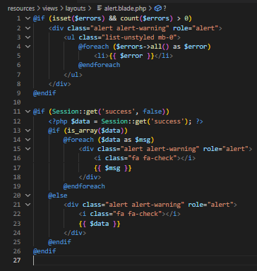
File alert.blade.php
Berikut ini merupakan isi dari file alert.blade.php
@if (isset($errors) && count($errors) > 0)
<div class="alert alert-warning" role="alert">
<ul class="list-unstyled mb-0">
@foreach ($errors->all() as $error)
<li>{{ $error }}</li>
@endforeach
</ul>
</div>
@endif
@if (Session::get('success', false))
<?php $data = Session::get('success'); ?>
@if (is_array($data))
@foreach ($data as $msg)
<div class="alert alert-warning" role="alert">
<i class="fa fa-check"></i>
{{ $msg }}
</div>
@endforeach
@else
<div class="alert alert-warning" role="alert">
<i class="fa fa-check"></i>
{{ $data }}
</div>
@endif
@endif

Slide 30
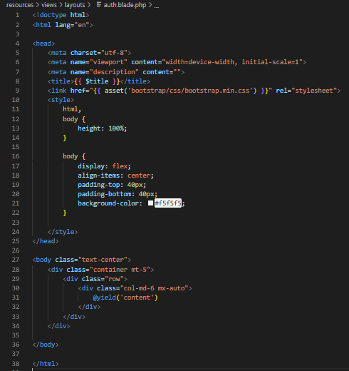
File auth.blade.php
Berikut ini merupakan isi dari file auth.blade.php
<!doctype html>
<html lang="en">
<head>
<meta charset="utf-8">
<meta name="viewport" content="width=device-width, initial-scale=1">
<meta name="description" content="">
<title>{{ $title }}</title>
<link href="{{ asset('bootstrap/css/bootstrap.min.css') }}" rel="stylesheet">
<style>
html,
body {
height: 100%;
}
body {
display: flex;
align-items: center;
padding-top: 40px;
padding-bottom: 40px;
background-color: #f5f5f5;
}
</style>
</head>
<body class="text-center">
<div class="container mt-5">
<div class="row">
<div class="col-md-6 mx-auto">
@yield('content')
</div>
</div>
</div>
</body>
</html>

Slide 31
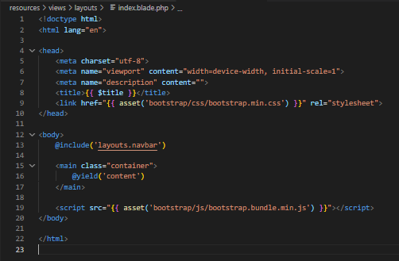
File index.blade.php
Berikut ini merupakan isi dari file index.blade.php
<!doctype html>
<html lang="en">
<head>
<meta charset="utf-8">
<meta name="viewport" content="width=device-width, initial-scale=1">
<meta name="description" content="">
<title>{{ $title }}</title>
<link href="{{ asset('bootstrap/css/bootstrap.min.css') }}" rel="stylesheet">
</head>
<body>
@include('layouts.navbar')
<main class="container">
@yield('content')
</main>
<script src="{{ asset('bootstrap/js/bootstrap.bundle.min.js') }}"></script>
</body>
</html>

Slide 32
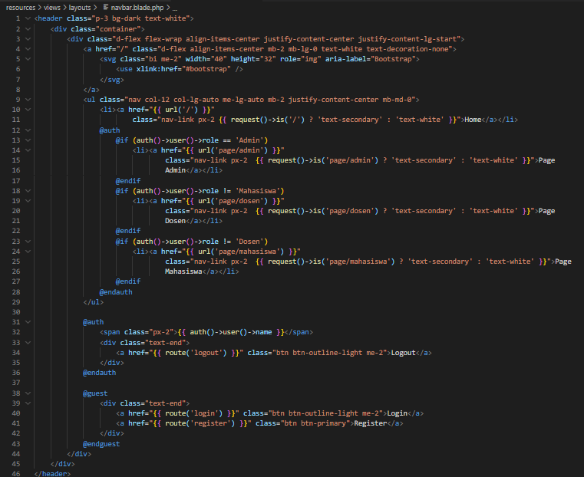
File navbar.blade.php
Berikut ini merupakan isi dari file navbar.blade.php
<header class="p-3 bg-dark text-white">
<div class="container">
<div class="d-flex flex-wrap align-items-center justify-content-center justify-content-lg-start">
<a href="/" class="d-flex align-items-center mb-2 mb-lg-0 text-white text-decoration-none">
<svg class="bi me-2" width="40" height="32" role="img" aria-label="Bootstrap">
<use xlink:href="#bootstrap" />
</svg>
</a>
<ul class="nav col-12 col-lg-auto me-lg-auto mb-2 justify-content-center mb-md-0">
<li><a href="{{ url('/') }}"
class="nav-link px-2 {{ request()->is('/') ? 'text-secondary' : 'text-white' }}">Home</a></li>
@auth
@if (auth()->user()->role == 'Admin')
<li><a href="{{ url('page/admin') }}"
class="nav-link px-2 {{ request()->is('page/admin') ? 'text-secondary' : 'text-white' }}">Page
Admin</a></li>
@endif
@if (auth()->user()->role != 'Mahasiswa')
<li><a href="{{ url('page/dosen') }}"
class="nav-link px-2 {{ request()->is('page/dosen') ? 'text-secondary' : 'text-white' }}">Page
Dosen</a></li>
@endif
@if (auth()->user()->role != 'Dosen')
<li><a href="{{ url('page/mahasiswa') }}"
class="nav-link px-2 {{ request()->is('page/mahasiswa') ? 'text-secondary' : 'text-white' }}">Page
Mahasiswa</a></li>
@endif
@endauth
</ul>
@auth
<span class="px-2">{{ auth()->user()->name }}</span>
<div class="text-end">
<a href="{{ route('logout') }}" class="btn btn-outline-light me-2">Logout</a>
</div>
@endauth
@guest
<div class="text-end">
<a href="{{ route('login') }}" class="btn btn-outline-light me-2">Login</a>
<a href="{{ route('register') }}" class="btn btn-primary">Register</a>
</div>
@endguest
</div>
</div>
</header>

Slide 33
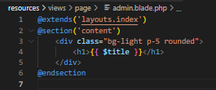
File admin.blade.php
Berikut ini merupakan isi dari file admin.blade.php
@extends('layouts.index')
@section('content')
<div class="bg-light p-5 rounded">
<h1>{{ $title }}</h1>
</div>
@endsection

Slide 34
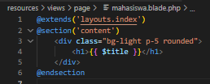
File mahasiswa.blade.php
Berikut ini merupakan isi dari file mahasiswa.blade.php
@extends('layouts.index')
@section('content')
<div class="bg-light p-5 rounded">
<h1>{{ $title }}</h1>
</div>
@endsection

Slide 35
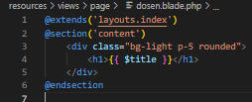
File dosen.blade.php
Berikut ini merupakan isi dari file dosen.blade.php
@extends('layouts.index')
@section('content')
<div class="bg-light p-5 rounded">
<h1>{{ $title }}</h1>
</div>
@endsection

Slide 36
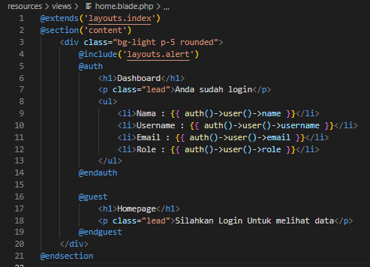
File home.blade.php
Berikut ini merupakan isi dari file home.blade.php
@extends('layouts.index')
@section('content')
<div class="bg-light p-5 rounded">
@include('layouts.alert')
@auth
<h1>Dashboard</h1>
<p class="lead">Anda sudah login</p>
<ul>
<li>Nama : {{ auth()->user()->name }}</li>
<li>Username : {{ auth()->user()->username }}</li>
<li>Email : {{ auth()->user()->email }}</li>
<li>Role : {{ auth()->user()->role }}</li>
</ul>
@endauth
@guest
<h1>Homepage</h1>
<p class="lead">Silahkan Login Untuk melihat data</p>
@endguest
</div>
@endsection

Slide 37
Thank You

